Slide 1
Monte-Carlo 方法介绍及其建模应用
朱连华
Tel：13675122648
南京信息工程大学数学与统计学院
E-mail:ahualian@126.com

Slide 2

课程说明
公用邮箱：ahualian2008@126.com
key：ahualian2008
参考书目:
黄燕、吴平.SAS统计分析及应用，机械工业出版社.
陈杰. Matlab宝典，电子工业出版社.
张文彤等.SPSS11.0统计分析教程，北京希望电子出版社.
薛益、陈立萍.统计建模与R软件，清华大学出版社.
南京信息工程大学

Slide 3
主要内容
1
蒙特卡洛方法介绍
2
蒙特卡洛方法应用实例
3
排队论模拟介绍
4
2009-B 眼科病床安排应用
南京信息工程大学

Slide 4
排队论模型介绍
1
排队系统的基本概念
2
典型排队系统的理论结果
3
排队系统计算机模拟
南京信息工程大学

Slide 5
1
排队系统的基本概念
南京信息工程大学

Slide 6
排队现象
在日常生活中，人们会遇到各种各样的排队问题：
到达的顾客 | 要求服务内容 | 服务机构
1.不能运转的机器 | 修理 | 修理技工
2.修理技工 | 领取修配零件 | 发放修配零件的管理员
3.病人 | 诊断或动手术 | 医生(或包括手术台)
4.电话呼唤 | 通话 | 交换台
5.文件稿 | 打字 | 打字员
6.提货单 | 提取存货 | 仓库管理员
7.到达机场上空的飞机 | 降落 | 跑道
8.驶入港口的货船 | 装(卸)货装(卸) | 货码头(泊位)
9.上游河水进入水库 | 放水，调整水位 | 水闸管理员
10.进入我方阵地的敌机 | 我方高射炮进行射击 | 我方高射炮
南京信息工程大学

Slide 7
排队论
排队论(Queueing Theory)：
  通过研究各种服务系统等待现象中的概率特征，从而解决服务系统最优设计与最优控制的一种理论，是运筹学的一个重要分支
  由于顾客到达和服务时间的随机性，排队过程通常是一个随机过程，排队论又称“随机服务系统理论”
  排队论发源于上世纪初，1909年丹麦的哥本哈根电话公司A.K.埃尔浪(Erlang)在热力学统计平衡概念的启发下予以解决了美国贝尔电话公司遇到的通话线路与电话用户呼叫的数量关系问题
南京信息工程大学

Slide 8
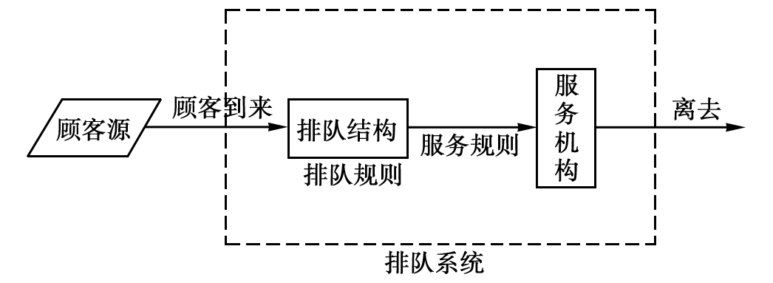
排队系统
排队服务过程---三个基本部分
  顾客输入过程
  排队结构与排队规则
  服务机构与服务规则
南京信息工程大学

Slide 9
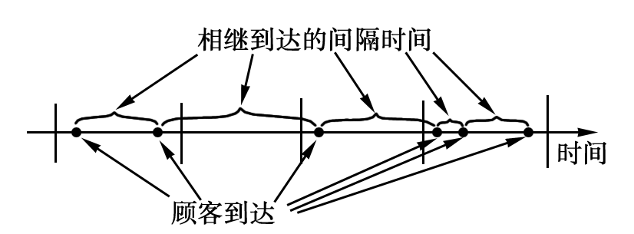
排队系统
顾客输入过程：
  顾客源(总体)：有限/无限;
  顾客到达方式：逐个/逐批;(仅研究逐个情形)
  顾客到达间隔：随机型/确定型;
  顾客前后到达是否独立：相互独立/相互关联；
  输入过程是否平稳：平稳/非平稳；(仅研究平稳性)
南京信息工程大学

Slide 10
排队系统
排队结构与排队规则：
  顾客排队方式：等待制/损失制/混合制
  排队系统容量：有限制/无限制;
  排队队列数目: 单列/多列;
  是否中途退出: 允许/禁止;
  是否列间转移: 允许/禁止;
  (仅研究禁止退出和转移的情形)
南京信息工程大学

Slide 11
排队系统
排队
有限排队
无限排队
损失制排队
混合制排队系统
等待制系统
队长有限
等待时间有限
逗留时间有限
等待时间+服务时间
南京信息工程大学

Slide 12
排队系统
服务机构
  服务台(员)数目：单个/多个
  服务台(员)排列形式：并列/串列/混合
  服务台(员)服务方式：逐个/逐批
  服务时间分布：随机型/确定型
  服务时间分布是否平稳:平稳/非平稳
服务规则：
  先到先服务(FCFS)；
  后到先服务(LCFS)；
  随机服务(RS)；
  优先服务
1
1
1
2
2
…
…
c
c
1
2
…
c
南京信息工程大学

Slide 13
排队模型
1. 排队模型表示方法：
D.G.Kendall(1953)表示法：
X / Y / Z
  X 顾客到达间隔时间分布
  Y 服务台（员）服务时间分布
  Z 服务台（员）个数（单个或多个并列）
国际排队论标准化会议(1971)表示法：
X / Y / Z / A / B / C
  A 系统容量限制
  B 顾客源（总体）数目
  C 服务规则（FCFS，LCFS等）
约定：如略去后三项，即指X/Y/Z/∞/∞/FCFS的情形
南京信息工程大学

Slide 14
排队模型
2. 到达间隔和服务时间典型分布：
  M：负指数分布(M是Markov的字头，因为负指数分布具有无记忆性，即Markov性)
  D：确定型(deterministic)
  E_{k}：k阶爱尔朗(erlang)分布
  GI：一般相互独立(general independent)的时间间隔的分布
  G： 一般(general)服务时间的分布
南京信息工程大学

Slide 15
排队模型
3. 排队模型示例：
M/M/S/∞ ：表示输入过程是Poisson流, 服务时间服从负指数分布, 系统有S个服务台平行服务, 系统容量为无穷的等待制排队系统.
M/G/1/ ∞：表示输入过程是Poisson流，顾客所需的服务时间为独立、服从一般概率分布，系统中只有一个服务台，容量为无穷的等待制系统.
GI/M/1/∞：表示输入过程为顾客独立到达且相继到达的间隔时间服从一船概率分布，服务时间是相互独立、服从负指数分布，系统中只有一个服务台，容量为无穷的等待制系统
D/M/S/K：表示相继到达的间隔时间独立、服从定长分布、服务时间相互独立、服从负指数分布，系统中有S个服务台平行服务，容量为K的混合制系统.
南京信息工程大学

Slide 16
系统参数---运行状态参数
系统状态 N(t)：
  指排队系统在时刻t时的全部顾客数 N(t)，包括“排队顾客数”和“正被服务顾客数”
  系统状态的可能值如下：
    系统容量无限制， N(t) =0，1，2，…
    系统容量为N时, N(t) =0,1,2,…,N
    服务台个数为c/损失制, N(t) =0,1,2,…,c
  系统处于这些状态的概率一般是随时间t变化的，所以在时刻t、系统状态为n的概率可以用P_{n}(t)表示。
南京信息工程大学

Slide 17
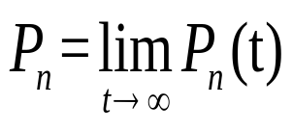
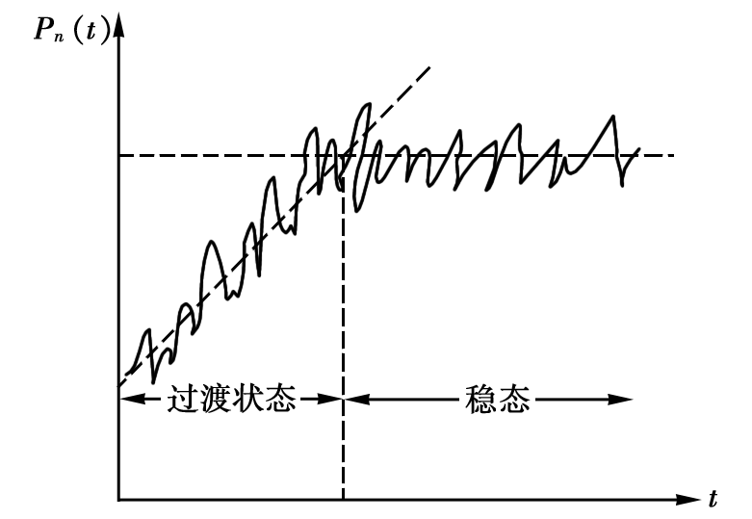
系统参数---运行状态参数
系统状态概率：
  瞬态概率P_{n}(t)：表示时刻系统状态 N(t)=n 的概率;
  稳态概率P_{n：}
    一般，排队系统运行了一定长的时间后，系统状态的概率分布不再随时间t变化，即初始时刻（t=0）系统状态的概率分布(P_{n}(0)，n≥0）的影响将消失
    求稳态概率P_{n}时，不需要求t→∞时P_{n}(t)的极限，而只需令导数P'(t)=0即可。
南京信息工程大学
Notes:
建立含P_{n}(t)的关系式，该关系式一般是包含P_{n}(t)的微分差分方程(关于t的微分方程，关于n的差分方程)。
方程的解称为瞬态解(或称过渡状态)(transient state)；
它的极限称为稳态(steady state)解，或称统计平衡状态(statistical equilibrium state)解。

Slide 18
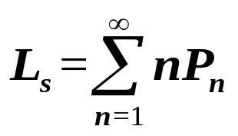
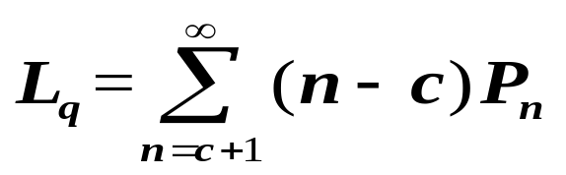
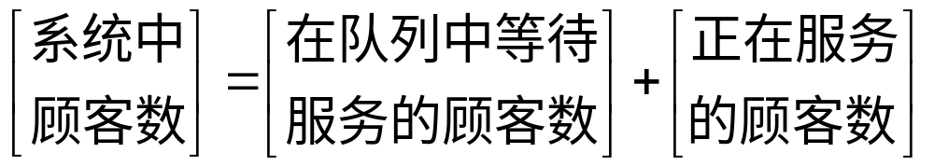
系统参数---运行指标参数
系统运行指标参数---评价排队系统的优劣
队长与等待队长：
  队长:系统中的顾客数（n），期望值为：
  等待队长: 系统中排队等待服务的顾客数，期望值为：
南京信息工程大学

Slide 19
系统参数---运行指标参数
系统运行指标参数---评价排队系统的优劣
逗留时间与等待时间
  逗留时间:指一个顾客在系统中全部停留时间；期望值，记为Ws
  等待时间:指一个顾客在系统中排队等待时间；期望值，记为Wq
  ［逗留时间］＝［等待时间］＋［服务时间］
其他相关指标:
  忙期: 指从顾客到达空闲服务机构起到服务机构再次空闲的时间长度
  忙期服务量：指一个忙期内系统平均完成服务的顾客数
  损失率: 指顾客到达排队系统，未接受服务而离去的概率
  服务强度：ρ = λ/cμ
南京信息工程大学

Slide 20
排队系统时间参数分布规律
到达间隔的分布和服务时间的分布
  经验分布
  泊松流
  负指数分布
  爱尔朗分布
南京信息工程大学

Slide 21
经验分布
例1. 大连港大港区载货500吨以上船舶到达(不包括定期到达的船舶)逐日记录：
将数据整理成船舶到达数的分布表：
可以计算出：
    平均到达率
    =到达总数/总天数
    =1271/365=3.48(艘/天)
船舶到达数n | 频数 | 频率(%)
0 | 12 | 0.033
1 | 43 | 0.118
2 | 64 | 0.175
3 | 74 | 0.203
4 | 71 | 0.195
5 | 49 | 0.134
6 | 26 | 0.071
7 | 19 | 0.052
8 | 4 | 0.011
9 | 2 | 0.005
10以上 | 1 | 0.003
合计 | 365 | 1.000
南京信息工程大学

Slide 22
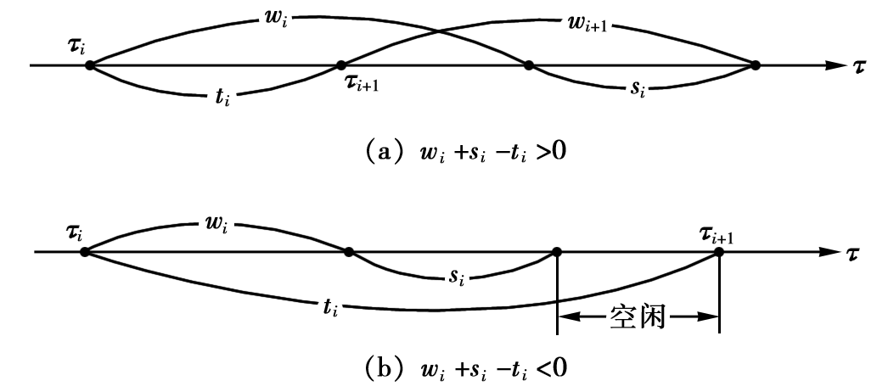

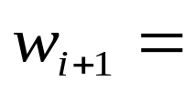
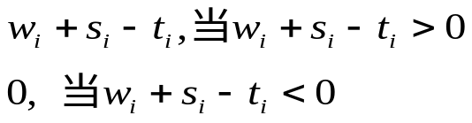
经验分布
实际中测定相继到达时间间隔的方法
以τ_{i}表示第i号顾客到达的时刻，以s_{i}表示对它的服务时间，这样可算出相继到达的间隔时间t_{i} (t_{i}=τ_{i+1}-τ_{i})和排队等待时间w_{i}，它们的关系如下：
  相继到达时间间隔
  等待时间：
南京信息工程大学

Slide 23
经验分布
例2 某服务机构是单服务台，先到先服务，对41个顾客记录到达时刻τ和服务时间s(单位为分钟)，在表中以第1号顾客到达时刻为0，对所有顾客的全部服务时间为127分钟。将原始记录整理成下表。
到达间隔/分钟 | 次数
1 | 6
2 | 10
3 | 8
4 | 6
5 | 3
6 | 2
7 | 2
8 | 1
9 | 1
10以上 | 1
合计 | 40
服务时间/分钟 | 次数
1 | 10
2 | 10
3 | 7
4 | 5
5 | 4
6 | 2
7 | 1
8 | 1
9以上 | 1
合计 | 41
南京信息工程大学

Slide 24
经验分布
例2
  平均间隔时间=142/40=3.55(分钟/人)
  平均到达率=41/142=0.28(人/分钟)
  平均服务时间=127/41=3.12(分钟/人)
  平均服务率=41/127=0.32(人/分钟)
南京信息工程大学

Slide 25











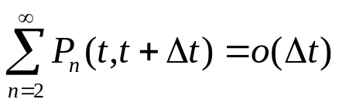
泊松流
设 表示在时间区间 内到达的顾客数 ， 令 表示在时间区间 内有 个顾客到达的概率，即：
当 合于下列三个条件时，我们说顾客的到达形成泊松流：
  1.无后效性(Markov性):在不相重叠的时间区间内顾客到达数是相互独立
  2.平稳性:对充分小的 ，在时间区间内有1个顾客到达的概率与t无关，而与区间长度 成正比，即
  是常数，表示单位时内有一个顾客到达的概率，称为概率强度。
  3.普通性：对于充分小的 ，在时间区间 内有2个或2个以上顾客到达的概率极小，以至于可以忽略，即：
南京信息工程大学
Notes:
① 无后效性：各区间的到达相互独立,即Markov性, 也就是说过程在t+Δt所处的状态与t以前所处的状态无关。
②平稳性：即对于足够小的Δt，有： 在[t,t+Δt]内有一个顾客到达的概率与t无关,而与Δt成正比。
③ 普通性：对充分小的Δt,在时间区间（t,t+Δt）内有2个或2个以上顾客到达的概率是一高阶无穷小.

Slide 26










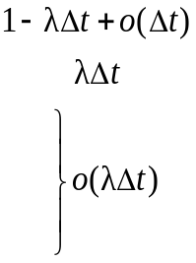
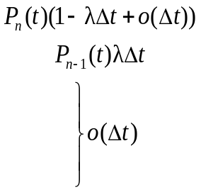
泊松流
当顾客到达为泊松流时，到达数n的概率分布
  由条件(2)，总可以取时间由0算起，并简记
  由条件(2)和(3)，容易推得在 区间内没有顾客到达的概率
  将区间 分成两个互不重叠的区间 和 。
  则在到达数n分别出现在这两个区间上，有下列三种情况：
区间
情况
个数
概率
个数
概率
个数
概率
南京信息工程大学

Slide 27


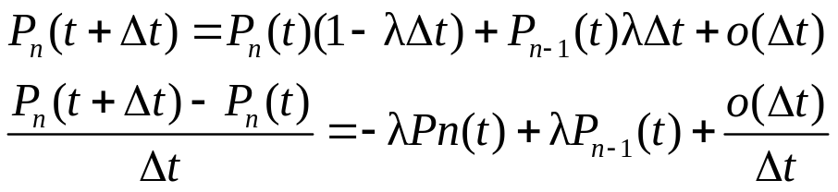

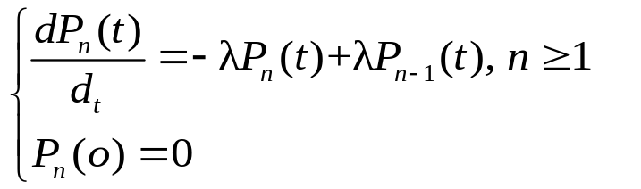
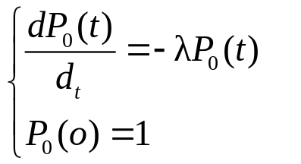
泊松流
在 内到达n个顾客应是表中三种互不相容的情况之一，所以概率 ，应是表中三个概率之和(各 合为一项)
令 ，得下列方程，并注意到初始条件，则有
当n=0 时，没有(B)，(C)两种情况，所以得
南京信息工程大学

Slide 28
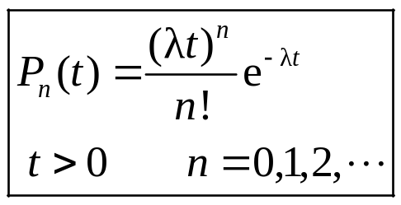




泊松流
解上述两式，可得
表示长为t的时间区间内到达n个顾客的概率，
随机变量 服从泊松分布，它的数学期望和方差分别是：
南京信息工程大学

Slide 29
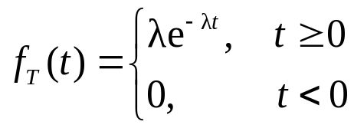
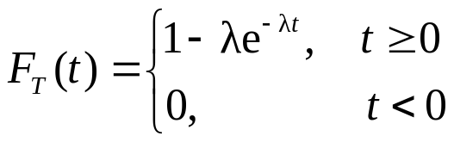
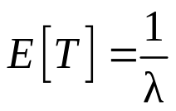
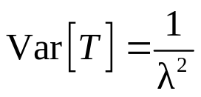
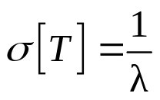
负指数分布
负指数分布的定义：
如果随机变量T的概率密度是：
则称T服从负指数分布。它的分布函数是：
数学期望为 方差为 标准差为
南京信息工程大学

Slide 30



负指数分布
负指数分布的性质（无记忆性或马尔柯夫性）
  (1) 由条件概率公式容易证明
    该性质说明：一个顾客到来所需的时间与过去顾客到达的时间无关，也就是说该顾客是随机地到达。
  (2) 当输入过程是泊松流时，那么顾客相继到达的间隔时间T必然服从负指数分布。这是因为对于泊松流，在区间 内至少有1个顾客到达的概率是
  又可表示为
结合负指数分布函数即得所证。
南京信息工程大学

Slide 31



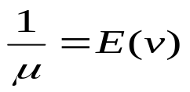
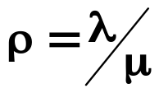
负指数分布
相继到达时间间隔为负指数分布与到达为泊松流的等价性
  顾客相继到达的间隔时间独立且为同负指数分布(密度函数为 )与输入过程为泊松流(参数为λ)是等价的。
  对于泊松流，λ表示单位时间平均到达的顾客数，1/ λ表示相继顾客到达平均间隔时间。
服务时间v 的分布
  对顾客的服务时间也就是在忙期相继离开系统的两顾客的间隔时间，有时也服从负指数分布。设它的分布函数和密度分别是
  其中 表示单位时间能被服务完成的顾客数，称为平均服务率，
  表示对顾客的平均服务时间。
令 ，则ρ称为服务强度。
南京信息工程大学
Notes:
一般的，要设ρ<1（否则队列会无限，永远达不到稳态）

Slide 32



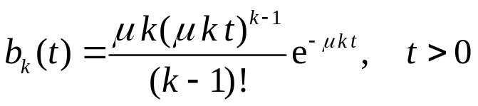
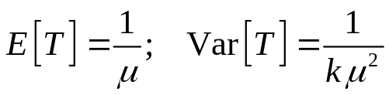
爱尔朗分布
爱尔朗分布的定义：
  设 是k个相互独立的随机变量，服从相同参数 的负指数分布，那么 的概率密度是：
  称T服从k阶爱尔朗分布，其均值和方差分别为
例子：串列的k个服务台，每台服务时间相互独立，服从相同的负指数分布(参数kμ)，那么一顾客走完这k个服务台总共所需要服务时间就服从k阶爱尔朗分布。
南京信息工程大学

Slide 33
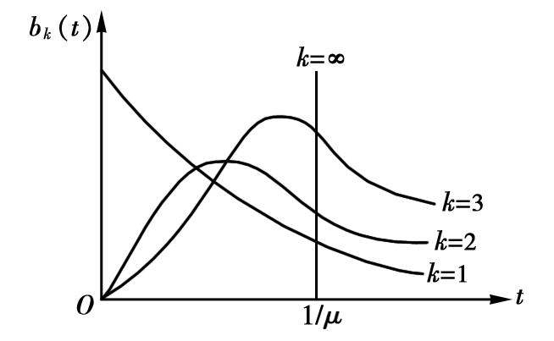
爱尔朗分布
爱尔朗分布的意义
  当k=1时，爱尔朗分布化为负指数分布，可看成是一种完全随机的分布；
  当k增大时，爱尔朗分布的图形逐渐变为对称的
  当k≥30时爱尔朗分布近似于正态分布；
  k→∞时,Var[T]→0，这时爱尔朗分布化为确定型分布。
  一般k阶爱尔朗分布可看成完全随机与完全确定的中间型，能对现实世界提供更为广泛的适应性。
南京信息工程大学

Slide 34
生灭过程与状态转移方程
在排队论模型中，以“生灭过程”(Birth-and-Death)模拟顾客到达与离去的随机发生过程：
  如果N(t)表示时刻t系统中的顾客数，用“生”表示顾客的到达，“灭”表示顾客的离去，则对许多排队过程来说，{N(t),t≥0}就是一类特殊的随机过程 - 生灭过程。
定义: 设{N(t),t≥0}为一个随机过程.若N(t)的概率分布具有以下的性质，则称{N(t),t≥0}为一个生灭过程：
  假设N(t) = n,则从时刻t起到下一个顾客到达时刻止的时间服从参数为λ_{n}的负指数分布,n=0,1,2…
  假设N(t) = n,则从时刻t起到下一个顾客离去时刻止的时间服从参数为μ_{n}的负指数分布,n=0,1,2…
  同一时刻只有一个顾客到达或离去.
南京信息工程大学

Slide 35
生灭过程与状态转移方程
生灭过程状态变化的性质（具有Markov性）
  在无穷小t内,系统或生长1个;或灭亡1个;或既不生长又不灭亡（概率:1- _{n}(t ) -_{n}(t ) ）;
  系统生长一个的概率_{n}(t )与t有关，而与t无关; 与系统当前状态n有关，而与以前的状态无关
  系统灭亡一个的概率_{n}(t )与t有关，而与t无关; 与系统当前状态n有关，而与以前的状态无关
排队系统的随机过程{N(t),t>=0}具有Markov性, 为一个生灭过程.
南京信息工程大学

Slide 36
生灭过程与状态转移方程
当系统运行相当时间而达到平稳状态后，对任意一状态n来说，单位时间内进入该状态的平均次数和单位时间内离开该状态的平均次数应该相等，这就是系统在统计平衡下的“流入=流出”原理(Rate In = Rate Out Principle)。根据这一原理，可得到任一状态下的平衡方程(Balance equation)。
一般情况，我们寻求的是当系统到达平衡状态后的转态分布，记 p_{n}, n = 0, 1, 2….为处于不同状态下的概率。λ_{n}为状态n下的顾客的平均达到率, μ_{n}为状态n下的顾客服务率.
南京信息工程大学

Slide 37






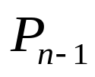



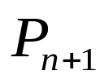


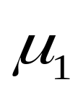
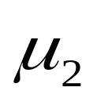
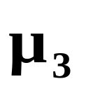
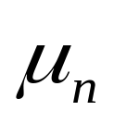
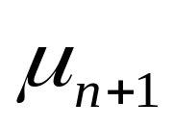
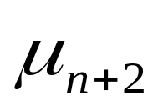
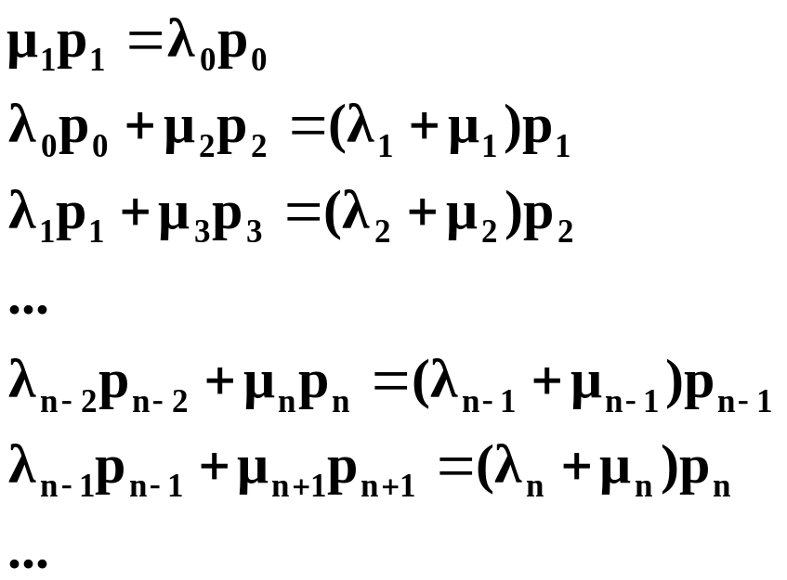
生灭过程与状态转移方程
0
1
2
n-1
n
n+1
南京信息工程大学

Slide 38
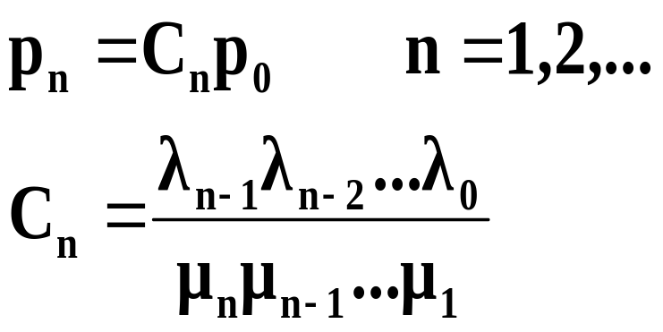
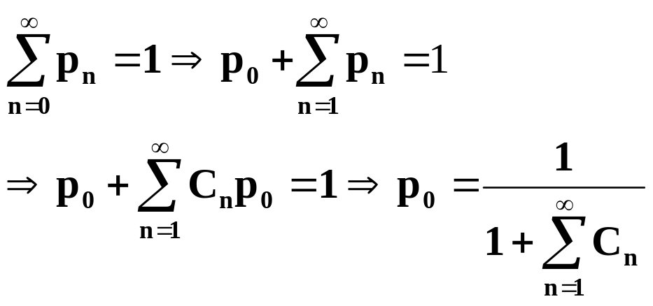
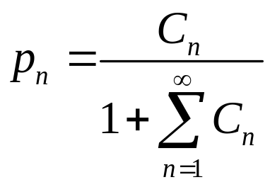
生灭过程与状态转移方程
由平衡方程进一步计算求得平衡状态的Pn分布为
由概率分布的要求，
队列中无人的概率
南京信息工程大学

Slide 39
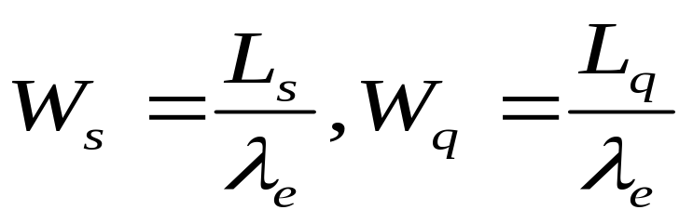
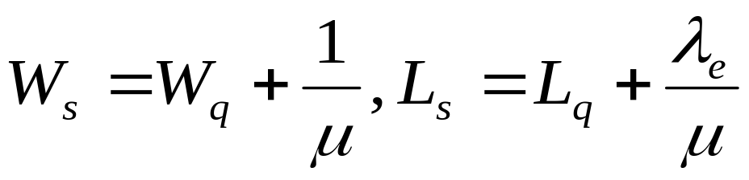
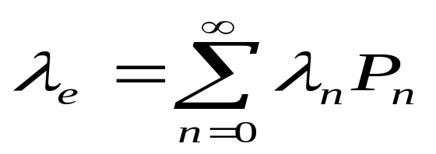
Little（利特尔）公式
对一般排队系统，性能指标之间均有下式成立：
其中有效到达率为：
南京信息工程大学

Slide 40
2
典型排队系统的理论结果
南京信息工程大学

Slide 41




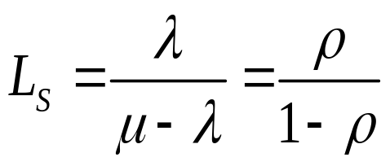
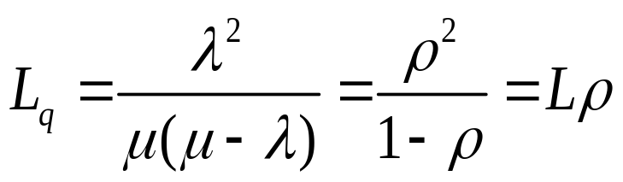
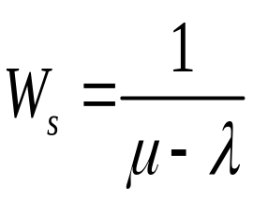
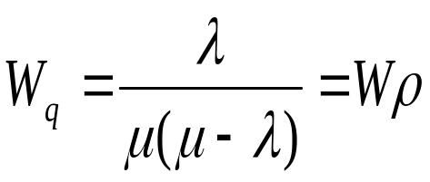
典型排队模型的理论结果：M/M/1
1．模型条件：单位时间平均到达率 和平均服务率
，顾客源无限，容量无限，单列，FCFS．
2. 系统的状态概率和主要运行指标：
南京信息工程大学

Slide 42
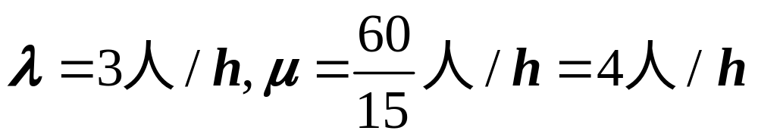
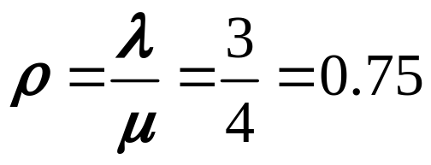
例1：某医院急诊室同时只能诊治一个病人，诊治时间服从指数分布，每个病人平均需要15分钟。病人按泊松分布到达，平均每小时到达3人。试对此排队队系统进行分析。
解： 对此排队队系统分析如下：
先确定参数值：这是单服务台系统，有：
故服务强度为：
南京信息工程大学

Slide 43
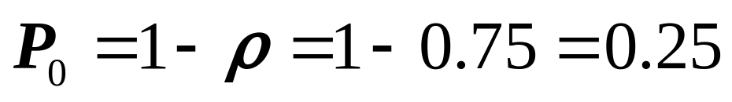
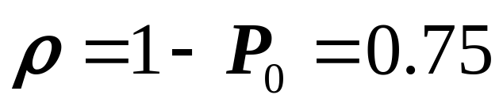
（2）计算稳态概率：
这就是急诊室空闲的概率，也是病人不必等待立即就能就诊的概率。
而病人需要等待的概率则为：
这也是急诊室繁忙的概率。
南京信息工程大学

Slide 44



（3）计算系统主要工作指标：
急诊室内外的病人平均数：
急诊室外排队等待的病人平均数：
病人在急诊室内外平均逗留时间：
病人平均等候时间：
南京信息工程大学

Slide 45


（4）为使病人平均逗留时间不超过半小时，那么平均服务时间应减少多少？
由于
代入λ=3，解得μ≥5，平均服务时间为：
15－12＝3min
即平均服务时间至少应减少3min。
南京信息工程大学

Slide 46


(5)若医院希望候诊的病人90% 以上都能有座位,则候诊室至少应安置多少座位?
设应该安置χ个座位,加上急诊室的一个座位,共有χ+1个。要使90% 以上的候诊病人有座位，相当于使“来诊的病人数不多于χ+1个”的概率不少于90%，即
南京信息工程大学

Slide 47


两边取对数
（x＋2）lgρ ≤ lg0.1
因 ρ<1，故
所以 x ≥6
即候诊室至少应安置6个座位。
南京信息工程大学

Slide 48


M / M / S 模型
1、状态概率
南京信息工程大学

Slide 49





2、主要运行指标
3、系统状态N ≥S的概率
南京信息工程大学

Slide 50


例2 承接例1，假设医院增强急诊室的服务能力，使其同时能诊治两个病人，且平均服务率相同，试分析该系统工作情况。
解：这相当于增加了一个服务台，故有：
S=2,λ=3人/h，μ=4人/h
南京信息工程大学

Slide 51





病人必须等候的概率,即系统状态N≥2的概率：
南京信息工程大学

Slide 52
3
排队系统计算机模拟
南京信息工程大学

Slide 53

等待制排队模型的模拟
S=1的情况（M/M/1/∞）
南京信息工程大学

Slide 54

等待制排队模型的模拟
S=1的情况（M/M/1/∞）
南京信息工程大学

Slide 55

等待制排队模型的模拟
S=1的情况（M/M/1/∞）
南京信息工程大学

Slide 56
R软件源程序
queue1<-function(lambda, mu, T)
{
k<-0; wt<-0; wn<-0; ws<-0;
tp<-0; nA<-0; n<-0; t<-0
r<-runif(1); tA<--1/lambda*log(r); tD<-Inf
repeat{
k<-k+1; wt[k]<-t; wn[k]<-n
if (tA < T){
ws[k]<-min(tA, tD)-t
if (tA < tD){
t<-tA; n<-n+1; nA<-nA+1
r<-runif(1); tA<-t-1/lambda*log(r)
if (n==1){
r<-runif(1); tD<-t-1/mu*log(r)
}
}else{
t<-tD; n<-n-1
if (n==0){
tD<-Inf
}
}else{
r<-runif(1); tD<-t-1/mu*log(r)
}
}
}else{
ws[k]<-if(tD==Inf) 0 else tD-t
if (n>0){
t<-tD; n<-n-1
if (n>0){
r<-runif(1); tD<-t-1/mu*log(r)
}
}else
tp<-1
}
if (tp==1) break
}
data.frame(Ls=sum(ws*wn)/t, Ws=sum(ws*wn)/nA, Pwait=sum(ws[wn>=1])/t)
南京信息工程大学

Slide 57

S=1的情况（M/M/1/∞）
南京信息工程大学

Slide 58


等待制排队模型的模拟
S>1的情况（M/M/S/∞）
南京信息工程大学

Slide 59


等待制排队模型的模拟
S>1的情况（M/M/S/∞）
南京信息工程大学

Slide 60
R软件源程序
}else{
t<-t1; n<-SS[1]; SS[1]<-n-1
if (n==1){
SS[2:(S+1)]<-0; tD[1:S]<-Inf
}else if (n<=S){
SS[1+i1]<-0; tD[i1]<-Inf
}else{
r<-runif(1); tD[i1]<-t-1/mu*log(r)
}
}
}else{
ws[k]<- if( t1==Inf) 0 else t1-t
n<-SS[1]
if (n>0){
t<-t1; SS[1]<-n-1;
if (n==1){
SS[2:(S+1)]<-0; tD[1:S]<-Inf
}else if (n<=S){
SS[1+i1]<-0; tD[i1]<-Inf
}else{
r<-runif(1); tD[i1]<-t-1/mu*log(r)
}
}else
tp<-1
}
if (tp==1) break
}
data.frame(Ls=sum(ws*wn)/t, Ws=sum(ws*wn)/nA,
Pwait=sum(ws[wn>=S])/t)
}
queue2<-function(lambda, mu, T, S=2){
k<-0; wt<-0; wn<-0; ws<-0
tp<-0; nA<-0; t<-0
r<-runif(1); tA<--1/lambda*log(r)
tD<-rep(Inf, S); SS<-rep(0, S+1)
repeat{
t1<-if(SS[1]==0) Inf else min(tD)
i1<-if(SS[1]==0) 1 else which.min(tD)
k<-k+1; wt[k]<-t; wn[k]<-SS[1]
if (tA < T){
ws[k]<-min(tA, t1)-t
if (tA < t1){
t<-tA; nA<-nA+1
r<-runif(1); tA<-t-1/lambda*log(r)
n<-SS[1]; SS[1]<-n+1
for (i in 1:S){
if (SS[1+i]==0){
SS[1+i]<-1
r<-runif(1); tD[i]<-t-1/mu*log(r)
break
}
}
南京信息工程大学

Slide 61

S>1的情况（M/M/S/∞）
南京信息工程大学

Slide 62



损失制与混合制排队模型的模拟
S=1的情况（M/M/1/K）
南京信息工程大学

Slide 63

S=1的情况（M/M/1/K）
南京信息工程大学

Slide 64
R软件源程序
}else{
t<-tD; n<-n-1
if (n==0){
tD<-Inf
}else{
r<-runif(1); tD<-t-1/mu*log(r)
}
}
}else{
ws[k]<-if(tD==Inf) 0 else tD-t
if (n>0){
t<-tD; n<-n-1
if (n>0){
r<-runif(1); tD<-t-1/mu*log(r)
}
}else
tp<-1
}
if (tp==1) break
}
data.frame(Ls=sum(ws*wn)/t, Ws=sum(ws*wn)/nA,
Plost=sum(ws[wn>=K])/t)
}
queue3<-function(lambda, mu, T, K=1){
k<-0; wt<-0; wn<-0; ws<-0
tp<-0; nA<-0; n<-0; t<-0
r<-runif(1); tA<--1/lambda*log(r); tD<-Inf
repeat{
k<-k+1; wt[k]<-t; wn[k]<-n
if (tA < T){
ws[k]<-min(tA, tD)-t
if (tA<=tD){
t<-tA; n<-n+1; nA<-nA+1
r<-runif(1); tA<-tA-1/lambda*log(r)
if (n==1){
r<-runif(1); tD<-t-1/mu*log(r)
}
if (n==K){
while (tA < tD){
r<-runif(1); tA<-tA-1/lambda*log(r)
}
}
南京信息工程大学

Slide 65

S=1的情况（M/M/1/K）
南京信息工程大学

Slide 66


损失制与混合制排队模型的模拟
S>1的情况（M/M/S/K）
南京信息工程大学

Slide 67


S>1的情况（M/M/S/K）
南京信息工程大学

Slide 68
R软件源程序
queue4<-function(lambda, mu, T, S=1, K=1){
if (K<S) K<-S
k<-0; wt<-0; wn<-0; ws<-0
tp<-0; nA<-0; t<-0
r<-runif(1); tA<--1/lambda*log(r)
tD<-rep(Inf, S); SS<-rep(0, S+1)
repeat{
t1<-if(SS[1]==0) Inf else min(tD)
i1<-if(SS[1]==0) 1 else which.min(tD)
k<-k+1; wt[k]<-t; wn[k]<-SS[1]
if (tA < T){
ws[k]<-min(tA, t1)-t
if (tA < t1){
t<-tA; nA<-nA+1
r<-runif(1); tA<-t-1/lambda*log(r)
n<-SS[1]; SS[1]<-n+1
for (i in 1:S){
if (SS[1+i]==0){
SS[1+i]<-1
r<-runif(1); tD[i]<-t-1/mu*log(r)
break
}
}
if (SS[1]==K){
t1 <- min(tD)
while (tA < t1){
r<-runif(1); tA<-tA-1/lambda*log(r)
}
}
}else{
t<-t1; n<-SS[1]; SS[1]<-n-1
if (n==1){
SS[2:(S+1)]<-0; tD[1:S]<-Inf
}else if (n<=S){
SS[1+i1]<-0; tD[i1]<-Inf
}else{
r<-runif(1); tD[i1]<-t-1/mu*log(r)
}
}
}else{
ws[k]<- if( t1==Inf) 0 else t1-t
n<-SS[1]
if (n>0){
t<-t1; SS[1]<-n-1;
if (n==1){
SS[2:(S+1)]<-0; tD[1:S]<-Inf
}else if (n<=S){
SS[1+i1]<-0; tD[i1]<-Inf
}else{
r<-runif(1); tD[i1]<-t-1/mu*log(r)
}
}else
tp<-1
}
if (tp==1) break
}
data.frame(Ls=sum(ws*wn)/t, Ws=sum(ws*wn)/nA,
Plost=sum(ws[wn>=K])/t)
}
南京信息工程大学

Slide 69

S>1的情况（M/M/S/K）
南京信息工程大学

Slide 70
实习二：Dupit公司的售后服务的排队系统
Dupit公司的售后服务问题
背景: Dupit公司是一家生产办公复印机的企业,该公司一向以良好的服务获得客户声誉.为此公司非常重视售后服务部门的工作状态. 公司目前有10,000(年总薪金约为6亿美圆)的技术服务代表,承担设备的售后维护,每个服务代表负责一个区域,这使公司能够提供个性化的服务.
服务现状: 每位服务代表的服务区域内约有150台设备,使其在大约75%的时间里处于维修状态.当连续工作时,每个技术代表应能够平均一天修4台设备(2小时/台).为了使顾客的等待时间最短,每个工作日平均要接到3个维修电话.
问题: 公司推出了新产品,十分畅销.但销售量增加的同时, 客户的服务要求也提高了.反映在客户平均等待时间这一指标上,以前是6小时.而现在更多的客户表示等待时间太长了, 抱怨不断.为了保持公司的声誉,公司决定准备制定新的服务水平标准(顾客的平均等待时间不超过2小时), 从而提高服务质量.
南京信息工程大学

Slide 71
Dupit公司的售后服务的排队系统
具体的举措: 为达到新的服务标准,提出了四个可选方案.
  1.降低服务代表的工作强度,这涉及简单地减少每个代表负责的设备台数及增加技术代表的数量.从而提高服务水平,满足市场新需求.
  2.为每个代表配备新装备,提高工作效率,缩短平均维修时间.尽管增加的成本不低,但可以有效减少维修的平均等待时间.
  3.将单个技术服务代表负责的区域转变为较大区域,由多个技术服务代表提供服务.在忙的时候通过团队的支持可以大大缩短平均维修等待的时间而无需雇用新的代表.
  4. 授予拥有新产品的客户优先服务权.因为对服务不满的抱怨主要来自于这类客户.这个做法可能可以带给他们所需的服务并能满足其它客户的要求.
研究分析:用排队论的思想模拟分析比较这四个方案, 哪一种最为经济可行，给出小型分析报告!
7月15日前以小组方式提交到：ahualian@126.com
南京信息工程大学

Slide 72
Dupit公司的售后服务的排队系统
Dupit公司的售后服务的排队系统:
1.顾客: 需要维修的设备
2.顾客到达: 打给每个代表要求维修的电话
3.队列: 等待修理的设备
4.服务者: 技术服务代表
5.服务时间: 花在设备维修上的时间
分析:
技术服务代表平均每天接到3个电话, 因此平均到达率 λ = 3.
每个修理任务2小时,按一天8小时工作时算, 平均服务率μ = 8/2 = 4. 即平均每天维修4台复印设备.
服务强度ρ = λ/ μ = 75%
一次维修一台设备,因此s = 1.
南京信息工程大学

Slide 73
Dupit公司的售后服务的排队系统
假设:
顾客到达(打电话要求维修)是随机发生的, 符合负指数分布,平均到达的时间间隔为1/λ.
假设服务时间也符合负指数分布,平均服务率为μ.
该排队系统的模型设为M / M / 1
南京信息工程大学

Slide 74

Dupit公司的售后服务的排队系统
建立该问题的Excel求解模型
南京信息工程大学

Slide 75
Dupit公司的售后服务的排队系统
结果分析
１.在该系统中平均需要维修N=3台设备
２.等待维修的设备平均数为Nq = 2.25台
３.设备从报修到维修完毕平均需要W = 1天时间．
４.设备从保修到维修前平均需要Wq =0.75天，按８小时工作制度， Wq = 6 小时．
5．P0 = 0.25,即系统中没有等待维修的设备的概率．说明服务代表大约一天中有6个小时忙，2个小时空闲．即其服务强度为75%.
6．P0+P1+P2 = 58%. 即技术代表在超过一半的时间中不会有多于2台设备要维修.
南京信息工程大学

Slide 76
Dupit公司的售后服务的排队系统
7．有的时候技术代表会很忙,因为P0+P1+…+P7 = 0.9,即在系统中有至少8台设备等待维修的概率占到10%,这大概是两天或更多的工作量.说明,虽然服务人员的工作强度达到了75%, 也会偶然出现大量的积压现象,导致顾客的不满.
8. 由P(w >1) = 0.368可知顾客在损坏的设备能够继续工作之前需要等待超过一天的概率为36.8%.
9. 由P(wq>1) = 0.276可知在维修前需要等待超过一天的概率为27.6%.
这些结果说明, 顾客需要等待超过1天才能使设备得以维修的概率占到30%左右.这也就是为什么顾客抱怨不断,服务质量下降的主要原因了.
南京信息工程大学

Slide 77
Dupit公司的售后服务的排队系统
方案1 降低服务代表的工作强度,这涉及简单地减少每个代表负责的设备台数及增加技术代表的数量.
分析: 按原标准, 服务代表负责区域150台设备.若每一台设备每50个工作日修理一次,则平均到达率为λ = 150/50 = 3. 现负责的设备台数降低至100台,则新标准下λ = 100/50 = 2, 若服务率不变μ=4, 则服务强度ρ = λ/μ=50%
南京信息工程大学

Slide 78

Dupit公司的售后服务的排队系统
方案1 将M/M/1模型应用于方案1,计算：
南京信息工程大学

Slide 79
Dupit公司的售后服务的排队系统
方案1
分析:
1. 服务代表的服务强度降至50%,使顾客的平均等待时间达到0.25天(约2小时). 顾客需要等待1天方能得到维修的概率降至6.7%. 可见,降低服务代表的工作强度能够很好地满足新标准.
2. 降低服务代表的服务强度意味着需要增加新雇员约5000名. 工资成本=2.7亿, 管理培训及设施配备所需费用=0.3亿. 总成本=3亿.
总结: 方案1可很好地满足新标准的要求,增加成本3亿元.
南京信息工程大学

Slide 80
Dupit公司的售后服务的排队系统
方案2：
为每个代表配备新装备,提高工作效率,缩短平均维修时间.
分析:
1.提高工作效率意味着降低平均服务时间．经过分析，服务时间建议均值1/μ由1/4降至1/5天，标准差σ建议从1/4天降低到1/10天．将M/G/1模型应用于该方案．
南京信息工程大学

Slide 81


Dupit公司的售后服务的排队系统
方案2 M/G/1模型的Excel模板
M/M/1模型
σ＝1/μ=1/4
南京信息工程大学

Slide 82
Dupit公司的售后服务的排队系统
方案2：
分析:
1.采用M/M/1模型，均值1/μ由1/4降至1/5可使得Wq = 0.3. 进一步的降低标准差σ从1/4减至1/10, 得Wq = 0.188。可见，从目前政策下的Wq =0.75降至0.188归功于均值与标准差σ （服务时间的波动）的大大下降．该方案能够满足新的标准Wq≤0.25.
2.增加的成本: 为每个技术服务代表提供价值５万美圆的新装备，一次性总成本投资５亿圆．
总结: 方案2可很好地满足新标准的要求,但需增加成本5亿元.
南京信息工程大学

Slide 83
Dupit公司的售后服务的排队系统
方案3：
将单个技术服务代表负责的区域转变为较大区域,由多个技术服务代表提供服务.在忙的时候通过团队的支持可以大大缩短平均维修等待的时间而无需雇用新的代表.
分析:
合并服务区域,同时服务代表以小组形式提供维修服务. 排队模型为M/M/s, 分别取s=2或3, 比较结果.
南京信息工程大学

Slide 84

Dupit公司的售后服务的排队系统
方案3
S =2, 将两个区域合并为一个大区域, 则平均达到率 = 2*3 = 6, 平均服务率 仍为4, 但服务强度为ρ=λ/sμ = 0.75
南京信息工程大学

Slide 85

Dupit公司的售后服务的排队系统
方案3：
S =3, 将三个区域合并为一个大区域, 则平均达到率 = 3*3 = 9, 平均服务率 仍为4, 服务强度仍为为ρ=λ/sμ = 0.75.
南京信息工程大学

Slide 86
Dupit公司的售后服务的排队系统
方案3 杜皮特公司问题不同大小区域对应Wq值的比较.
技术服务代表数 | 设备数 | λ | μ | ρ | s | wq
1 | 150 | 3 | 4 | 0.75 | 1 | 0.75
2 | 300 | 6 | 4 | 0.75 | 2 | 0.321
3 | 450 | 9 | 4 | 0.75 | 3 | 0.189
南京信息工程大学

Slide 87
Dupit公司的售后服务的排队系统
方案3：分析:
1.结果表明通过合并区域的做法,可以有效地降低平均等待时间. 当取s=3时间,甚至可达到wq = 0.189天(1.512 小时),不到两个小时的等待时间. 且无需更多的成本.
2.然而,增大区域的做法也有不足之处
(1)增大区域使技术服务代表将花费更多的时间在前往维修的途中, 因此平均服务时间1/μ将产生变化,即服务率可能会有所下降.
(2)区域合并导致技术服务代表间的协调更加困难.
(3)面对小组服务,顾客将不会有接受个性化服务的感觉.
总结:
如果将三个连续的单人技术服务代表合并为一个大的区域, 能够很好地满足建议的新服务标准(Wq ≤ 0.25天(2小时)).由于技术服务代表的总数量不变, 采纳该方案不会增加太多的成本.但考虑到区域过大的不足之处, 不应该采纳超过三个人的区域合并方案.
南京信息工程大学

Slide 88
Dupit公司的售后服务的排队系统
方案4 授予拥有新产品的客户优先服务权.
有优先权的排队模型用于当比较重要的顾客在其他已经等待了更长的时间的顾客之前得到服务的情况.
分析:
1.150台维修设备中有50台新复印机,且每50个工作日需维修一次, 因此设两个优先级：
优先级1: 新复印机设备且平均到达率λ₁=1
优先级2: 其他设备且平均到达率λ₂=2
2. 估计在近几年内,新型复印机的比例会逐渐上升, 达到各占一半的比例.在这种情况下平均到达率为: λ₁=1.5, λ₂=1.5，若服务率不变, 工作强度始终为:ρ = (λ₁+ λ₂)/μ = 0.75, 若采用M/M/1模型计算.
南京信息工程大学

Slide 89



Dupit公司的售后服务的排队系统
南京信息工程大学

Slide 90

Dupit公司的售后服务的排队系统
当s=1, λ1 = 1, λ2 = 2
南京信息工程大学

Slide 91

Dupit公司的售后服务的排队系统
当s=1, λ1 = 1.5, λ2 = 1.5. 单服务机制不能满足新的标准Wq ≤ 0.25.考虑结合多服务机制.
南京信息工程大学

Slide 92

Dupit公司的售后服务的排队系统
分别模拟计算S=2, S=3时的具有优先权的排队问题,结果如下:
s | 时间 | λ₁ | λ₂ | μ | ρ | 新设备w_{q} | 其他设备w_{q}
1 | 现在 | 1 | 2 | 4 | 0.75 | 0.8134 | 0.8678
1 | 以后 | 1.5 | 1.5 | 4 | 0.75 | 0.7047 | 0.6787
2 | 现在 | 2 | 4 | 4 | 0.75 | 0.1105 | 0.5102
2 | 以后 | 3 | 3 | 4 | 0.75 | 0.1329 | 0.5548
3 | 现在 | 3 | 6 | 4 | 0.75 | 0.0252 | 0.0605
3 | 以后 | 4.5 | 4.5 | 4 | 0.75 | 0.0279 | 0.0543
南京信息工程大学

Slide 93
Dupit公司的售后服务的排队系统
方案4 授予拥有新产品的客户优先服务权.
结论:
由于高优先级需求可以改进新复印机顾客的服务,应当考虑给这些设备高于其他设备的优先级服务.然而,采用单人技术服务代表负责区域,新复印机和其他复印设备的等待时间无法满足.将该区域扩大到两人负责区域将降低等待时间至符合要求的水平,而不需要大量增加成本.进一步扩大区域的不足明显不值得.
南京信息工程大学

Slide 94
四个方案的总结与决策
方案 | 建 议 | 增加的成本
1 | 保持单人负责机制,区域指派设备数从150减至100. | 3亿圆/年
2 | 保持单人负责机制,但为服务代表提供新式装备. | 一次性成本5亿圆.
3 | 变为3人负责机制. | 没有,但存在较大区域的缺点
4 | 变为2人负责机制,给新设备维修优先权. | 没有

